Slide 1
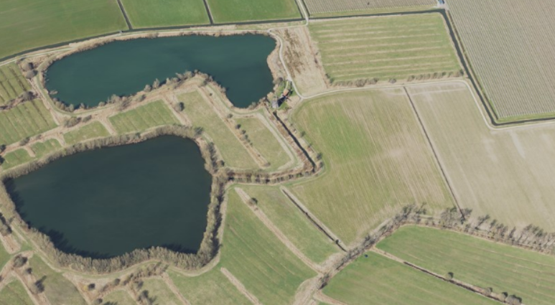
Bewoningsporen
De Steendert
Landschapsanalyse en inspiratie voor de inrichting
Huib Jan van Oort (regioarcheoloog Rivierenland)
7 december 2022

Slide 2
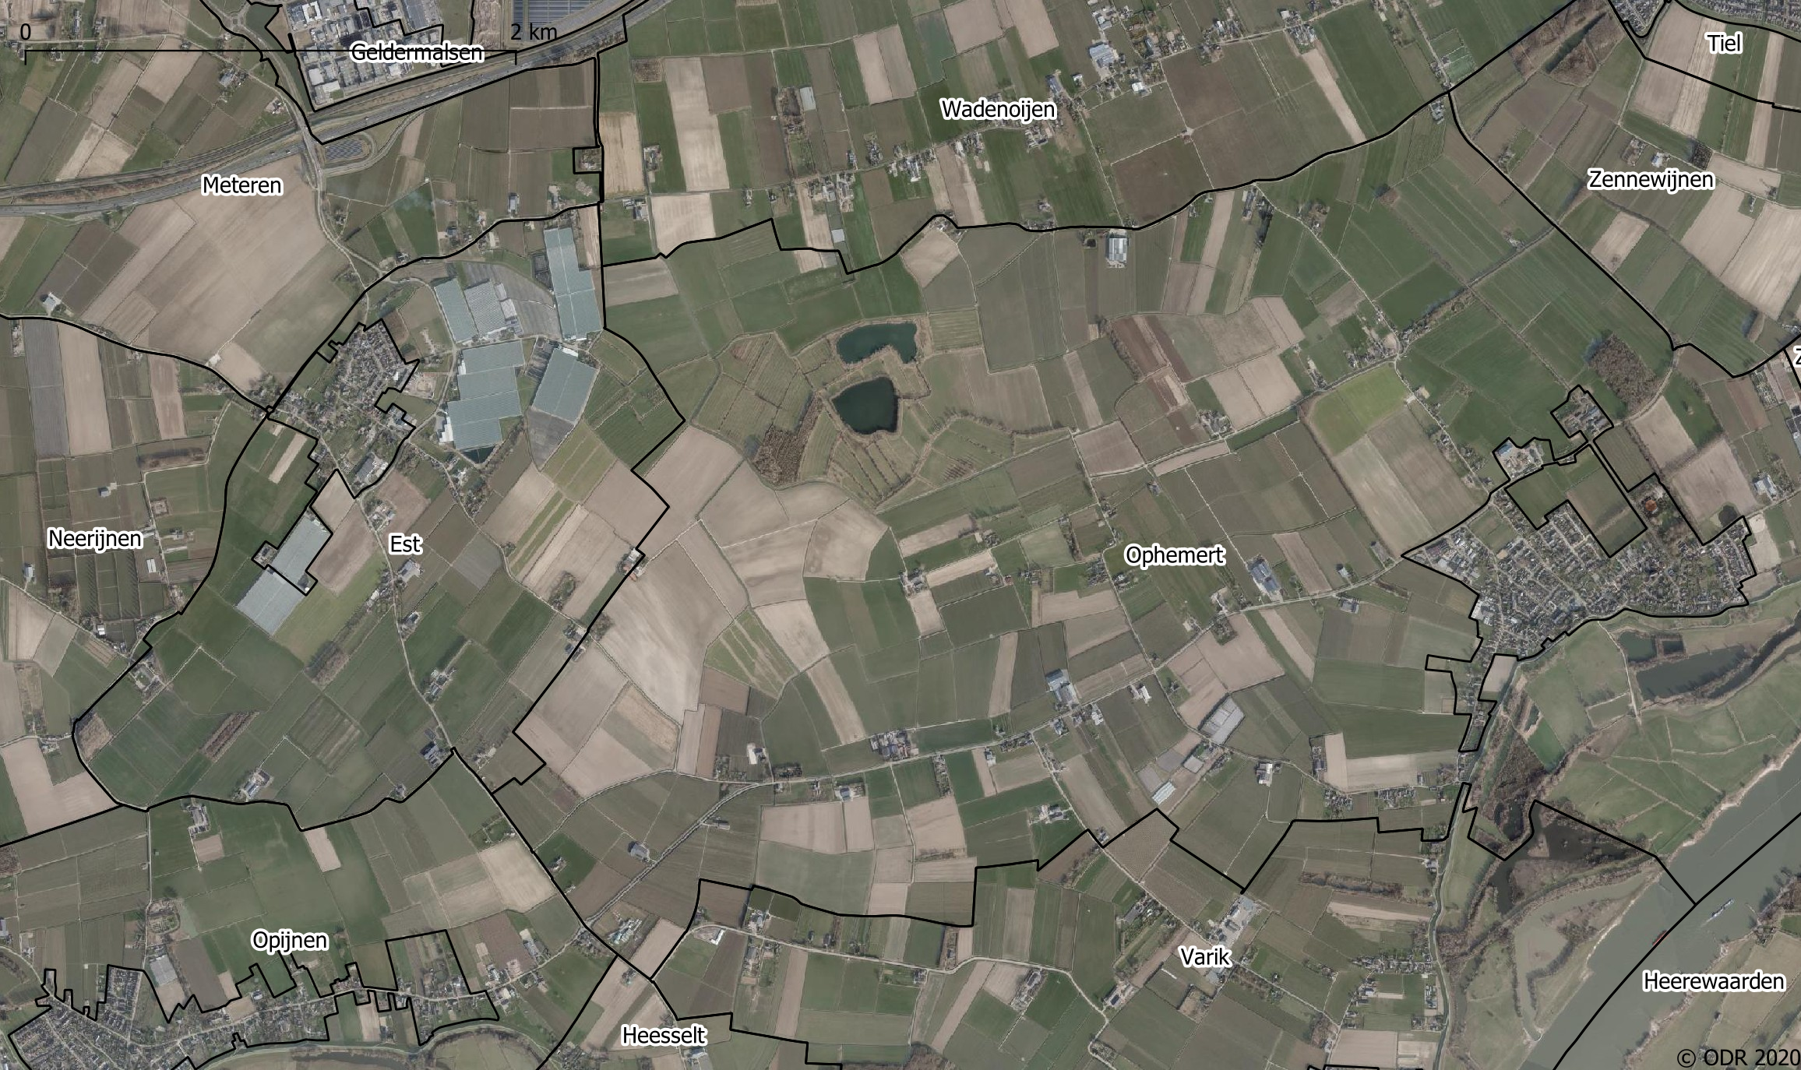
Bommelweg
De Steendert
(1998)
Bulkheuvelsestraat
De Hucht

Slide 4
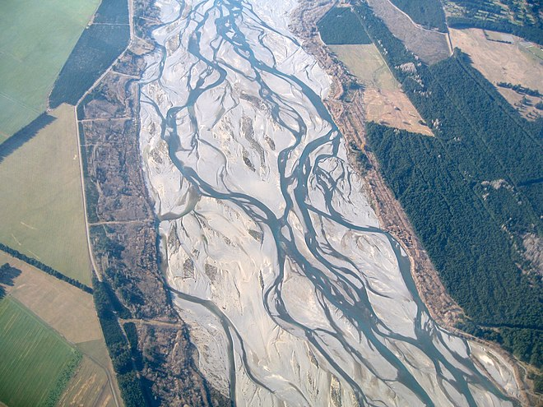
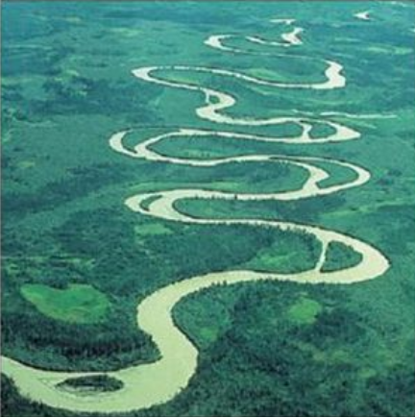
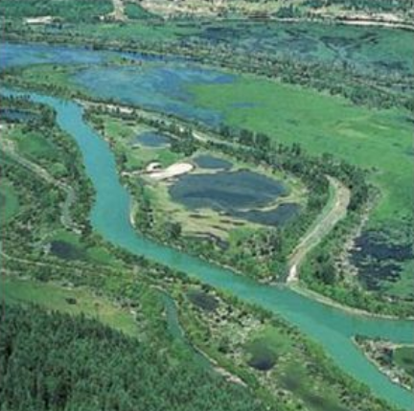

Slide 6
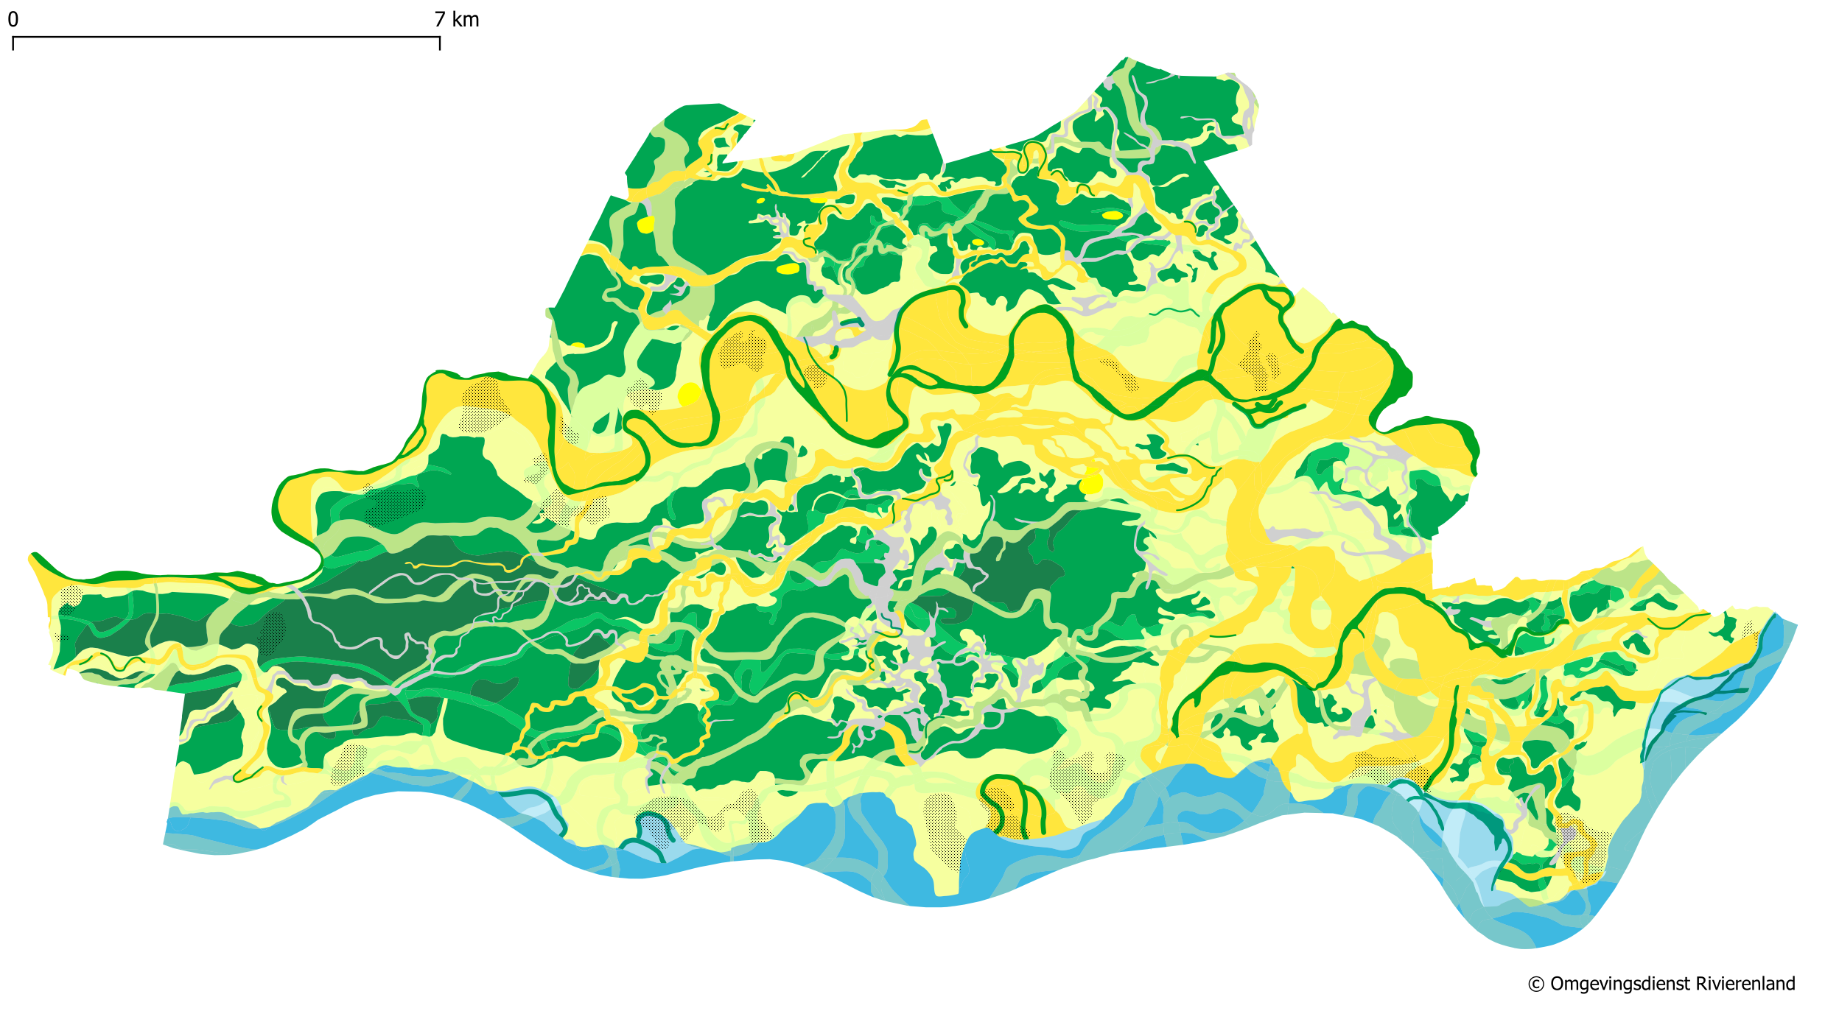
Gemeente West Betuwe
Rivierenkaart

Slide 7
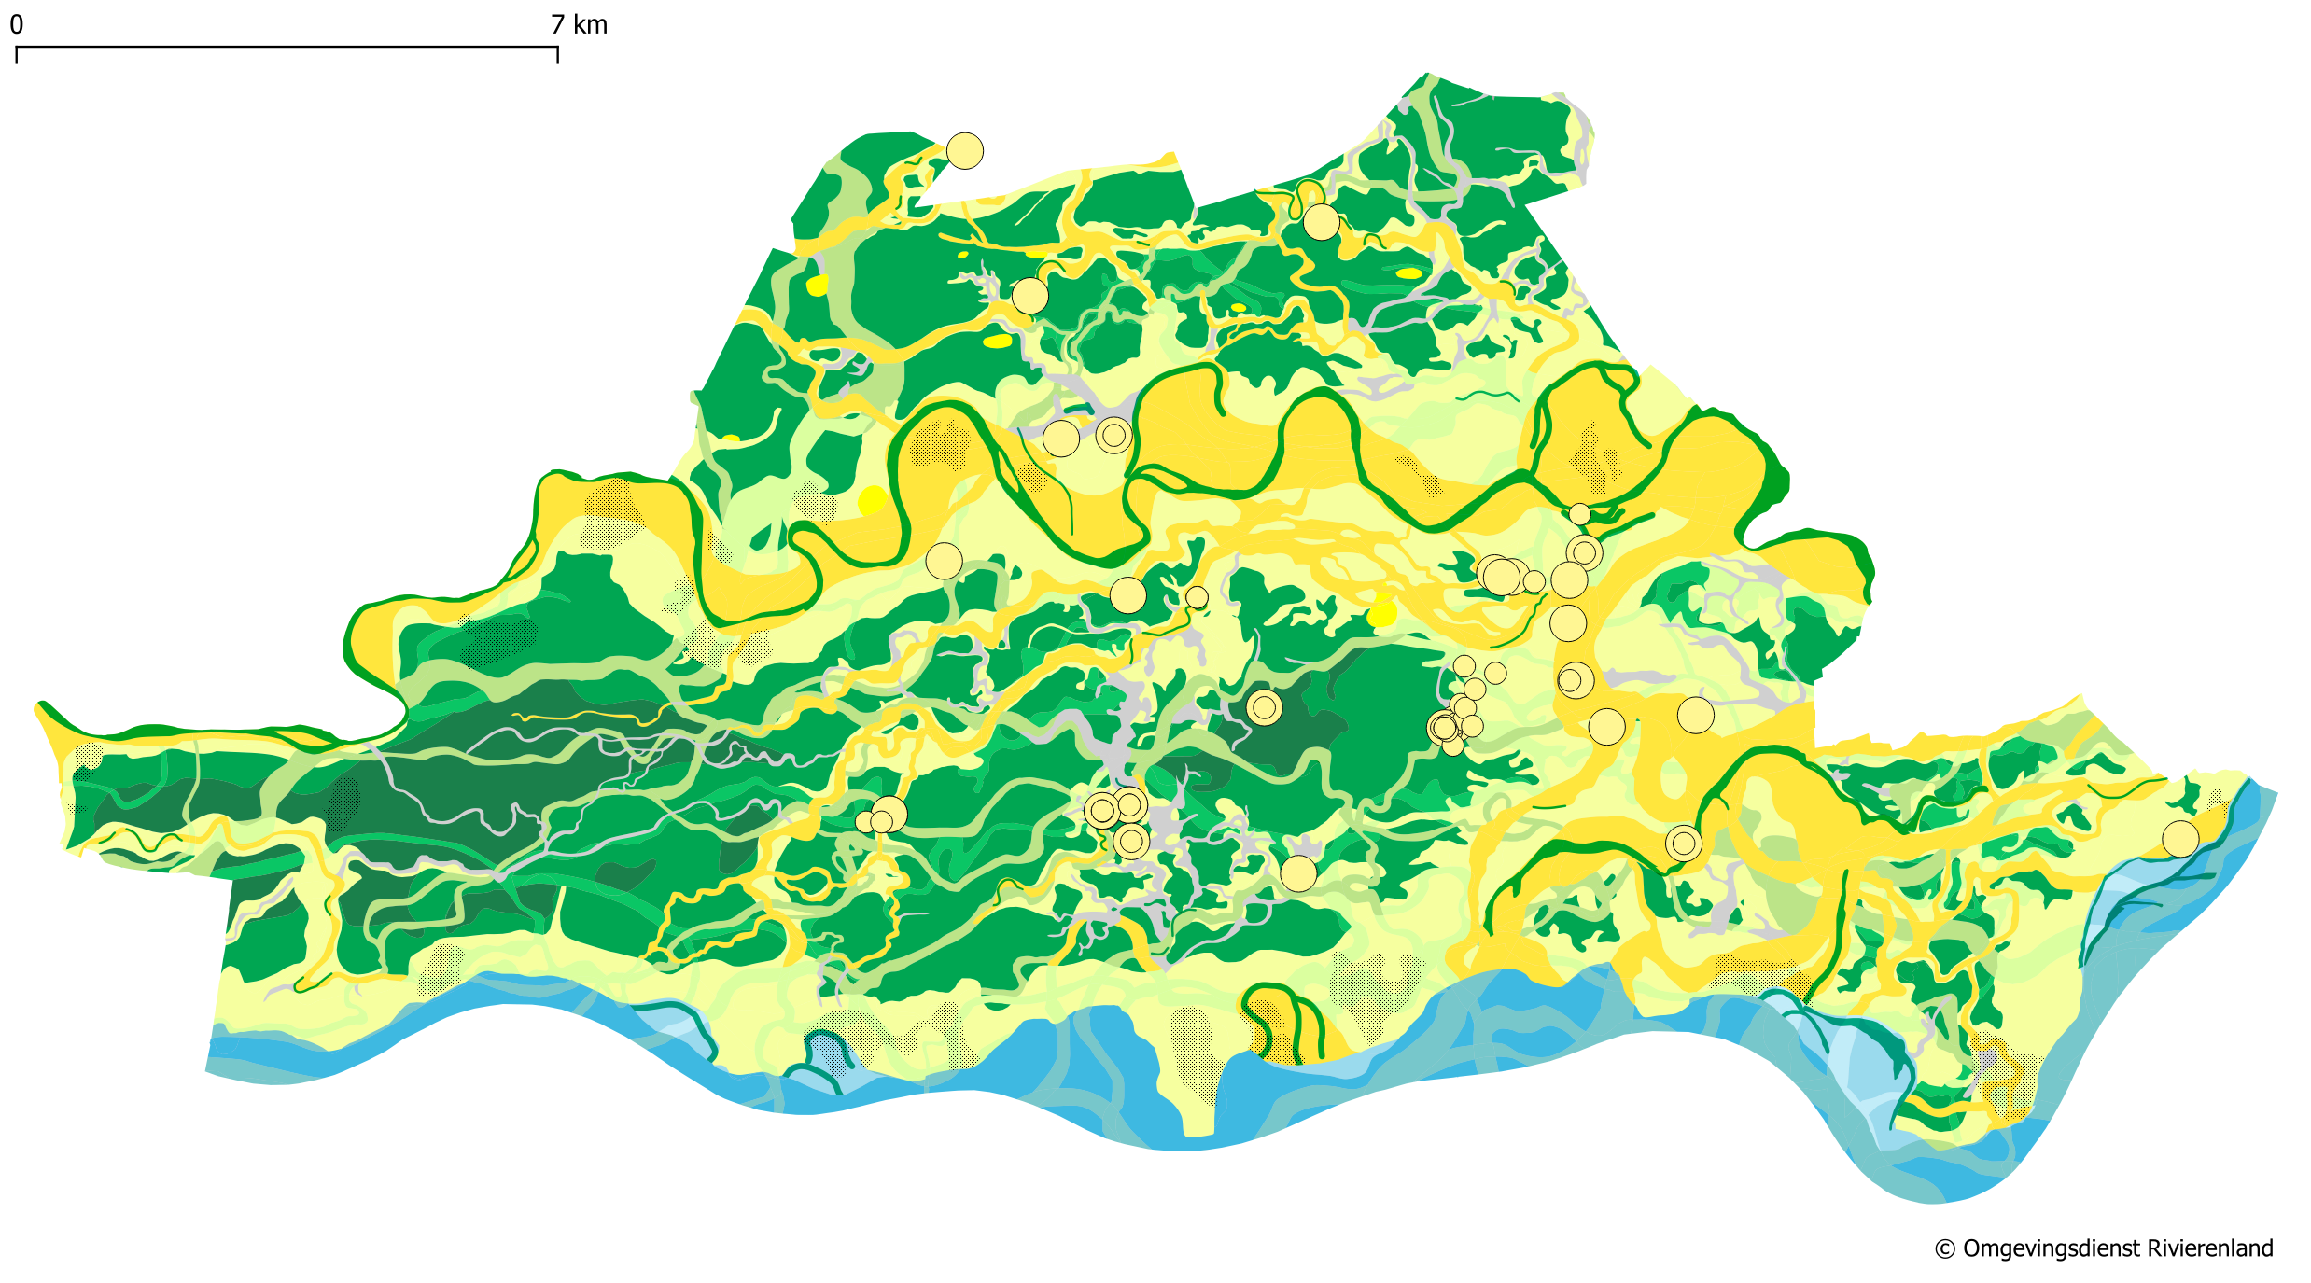
Vondsten/bewoning
bronstijd
(2000-800 voor Chr.)

Slide 8
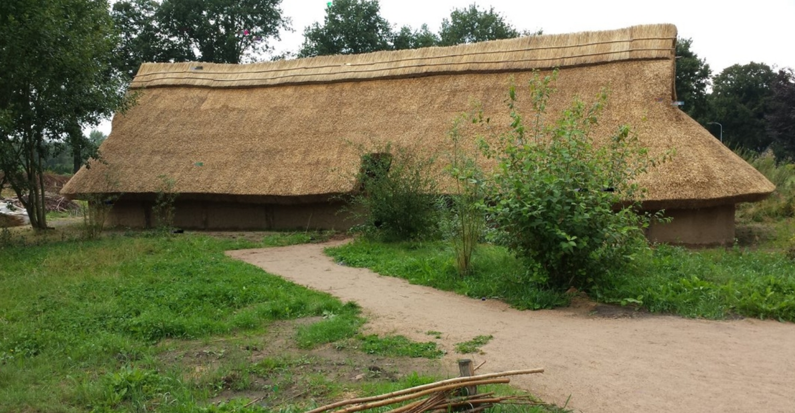
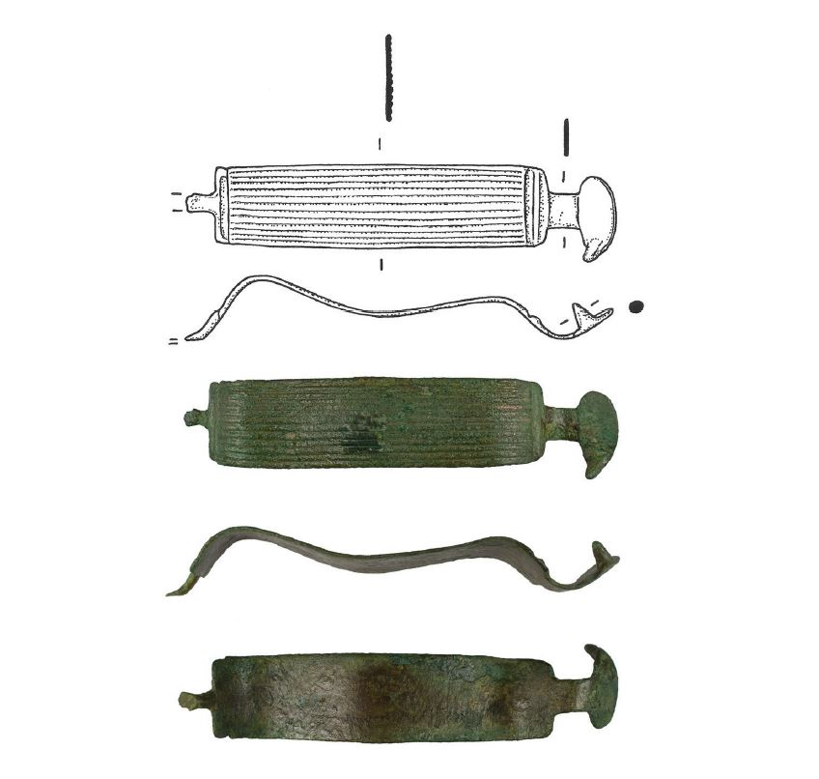
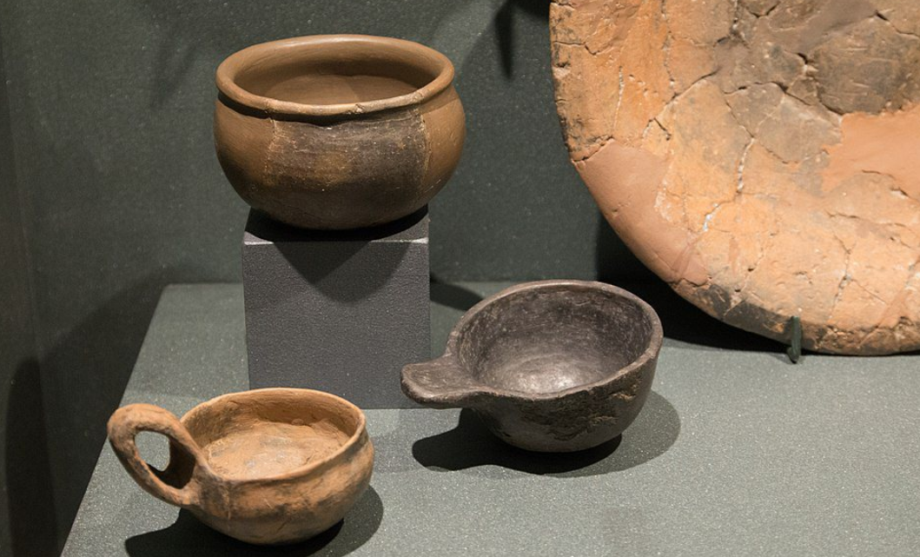
bronstijd
(2000-800 voor Chr.)
Vondsten/bewoning

Slide 9
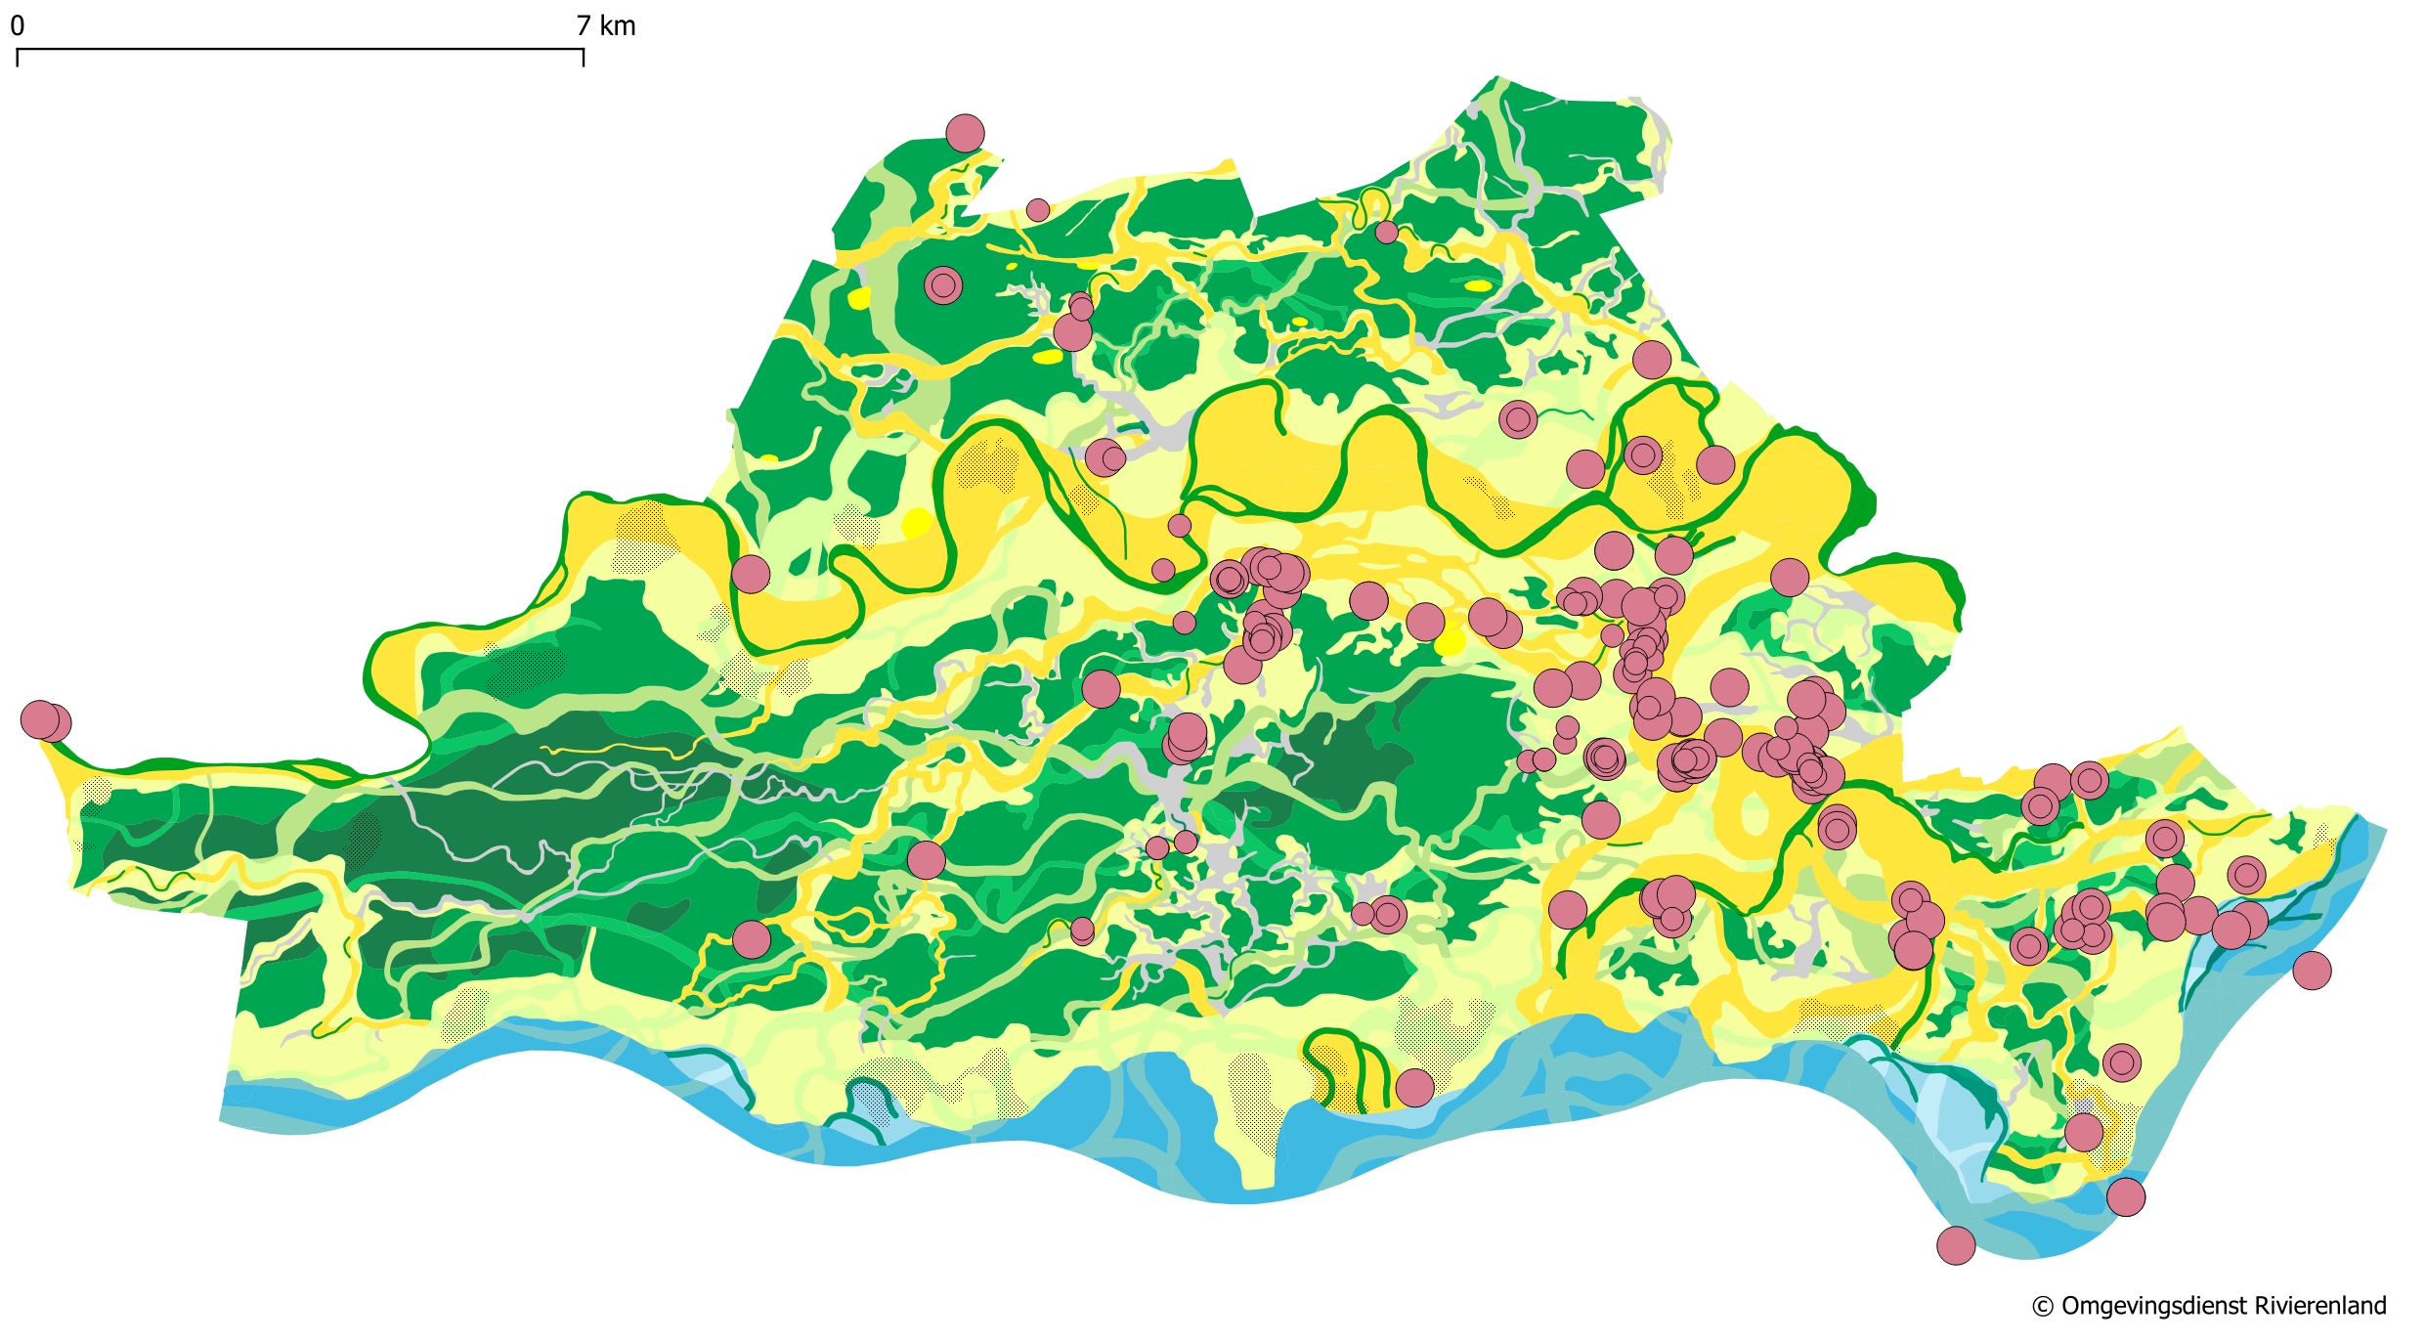
Vonds
ijzertijd
(800-12 voor Chr.)
Vondsten/bewoning

Slide 10
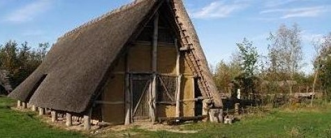
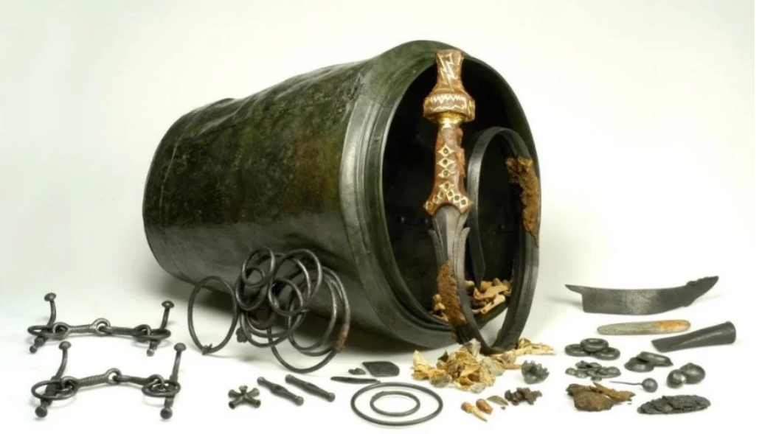
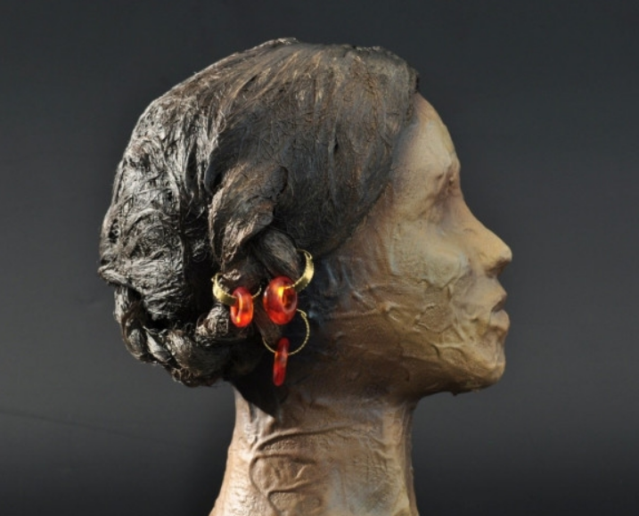
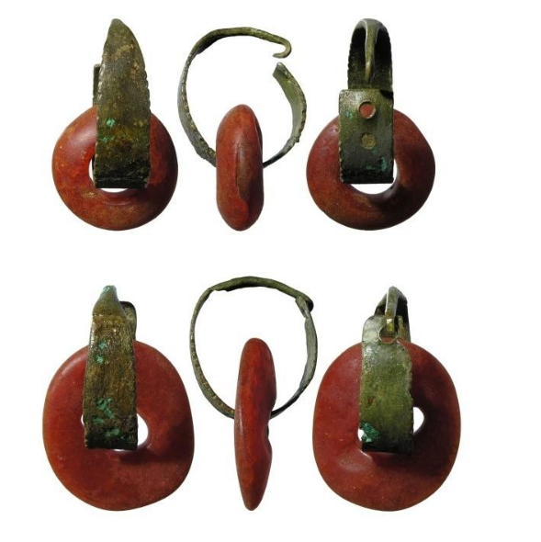
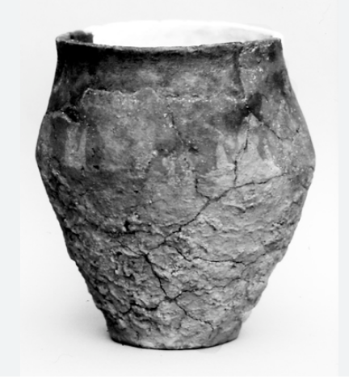
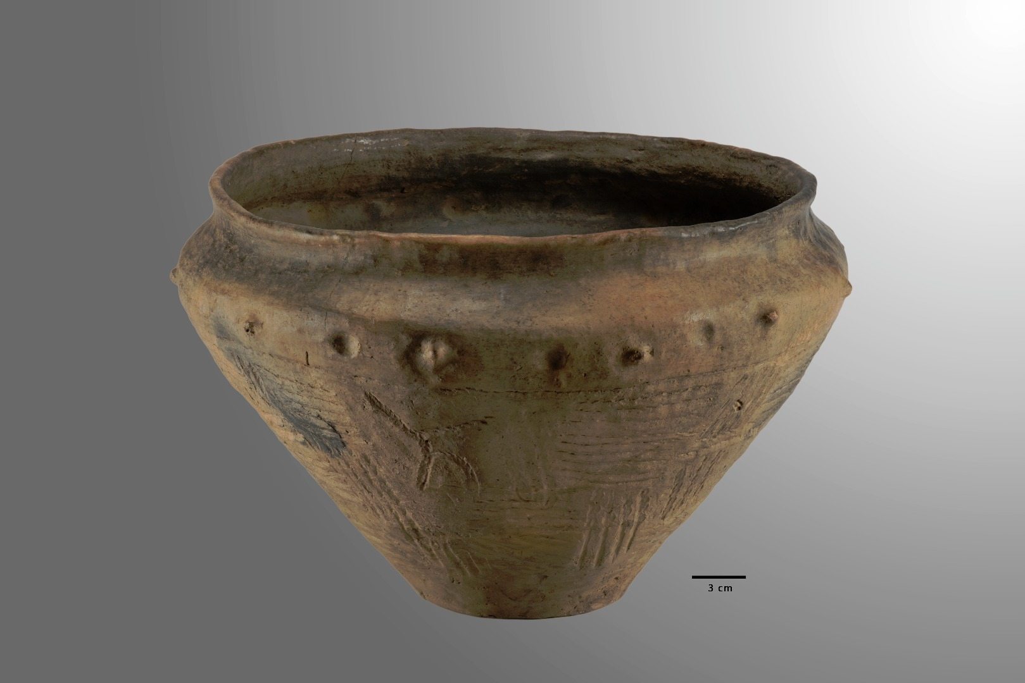
ijzertijd
(800-12 voor Chr.)
Vondsten/bewoning

Slide 11
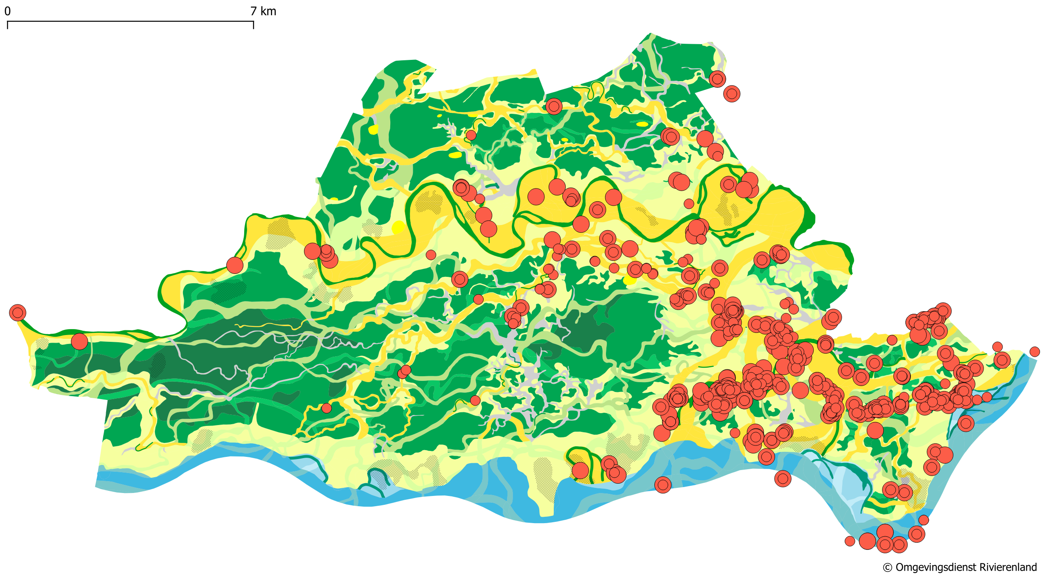
Romeinse tijd
(12 voor Chr. – 450 na Chr.
Vondsten/bewoning

Slide 12
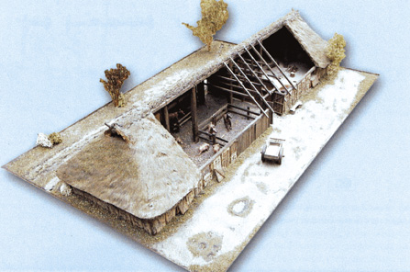
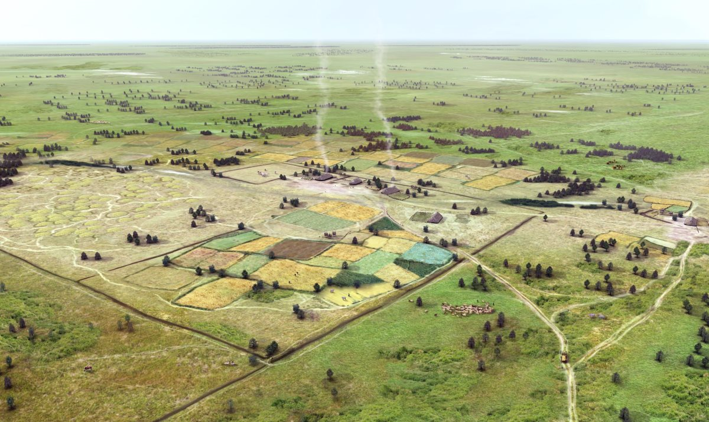
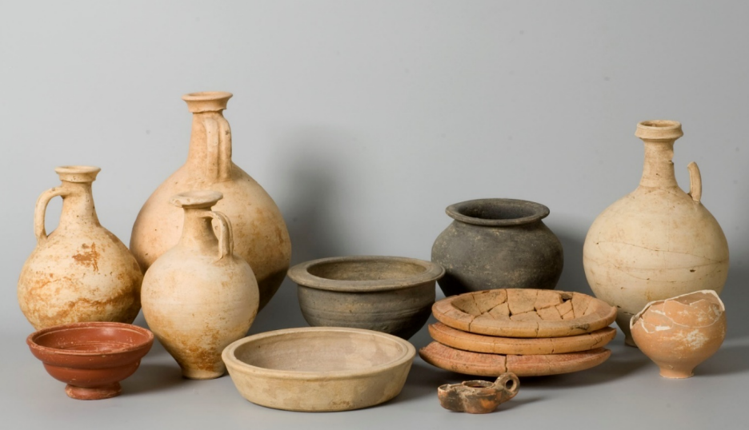
Romeinse tijd
(12 voor Chr. – 450 na Chr.
Vondsten/bewoning

Slide 13
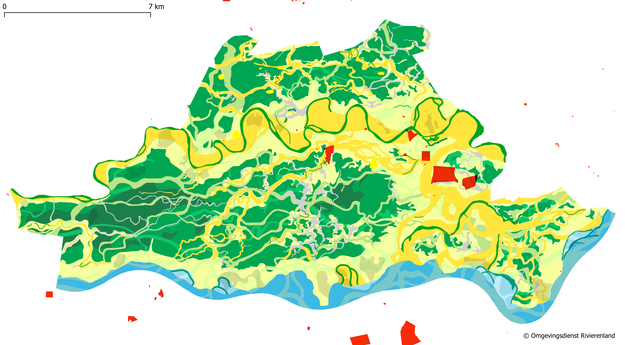
Opgravingen…
Vondsten/bewoning
Uiterst schaars!

Slide 14
Bommelweg
De Steendert
(1998)
Bulkheuvelsestraat
De Hucht

Slide 15
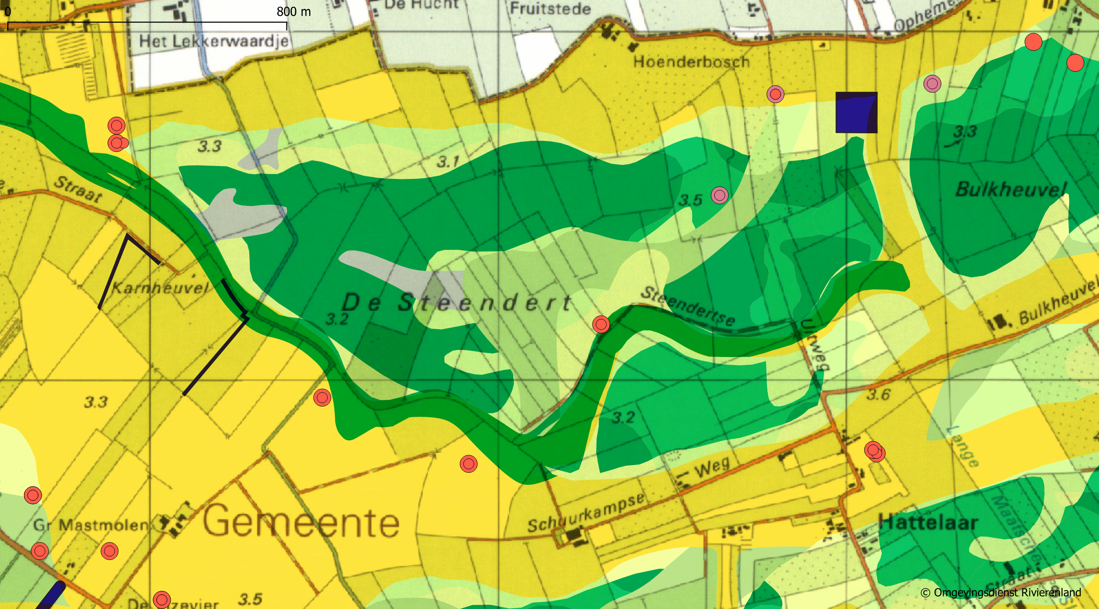
Landschappelijke ontstaansgeschiedenis
BOMMEL (brons + ijzertijd)
Oever doorbraakjes
OCHTEN (laat steen + brons)
restgeul
Schuurkamp (late steentijd)
EST-ZENNEWIJNEN (brons t/m Romeinse tijd)
Enkele vondsten. Wat booronderzoek. Maar geen opgravingen. Ook geen ander onderzoek uitgevoerd. Of toch wel….
Topo 1997

Slide 16
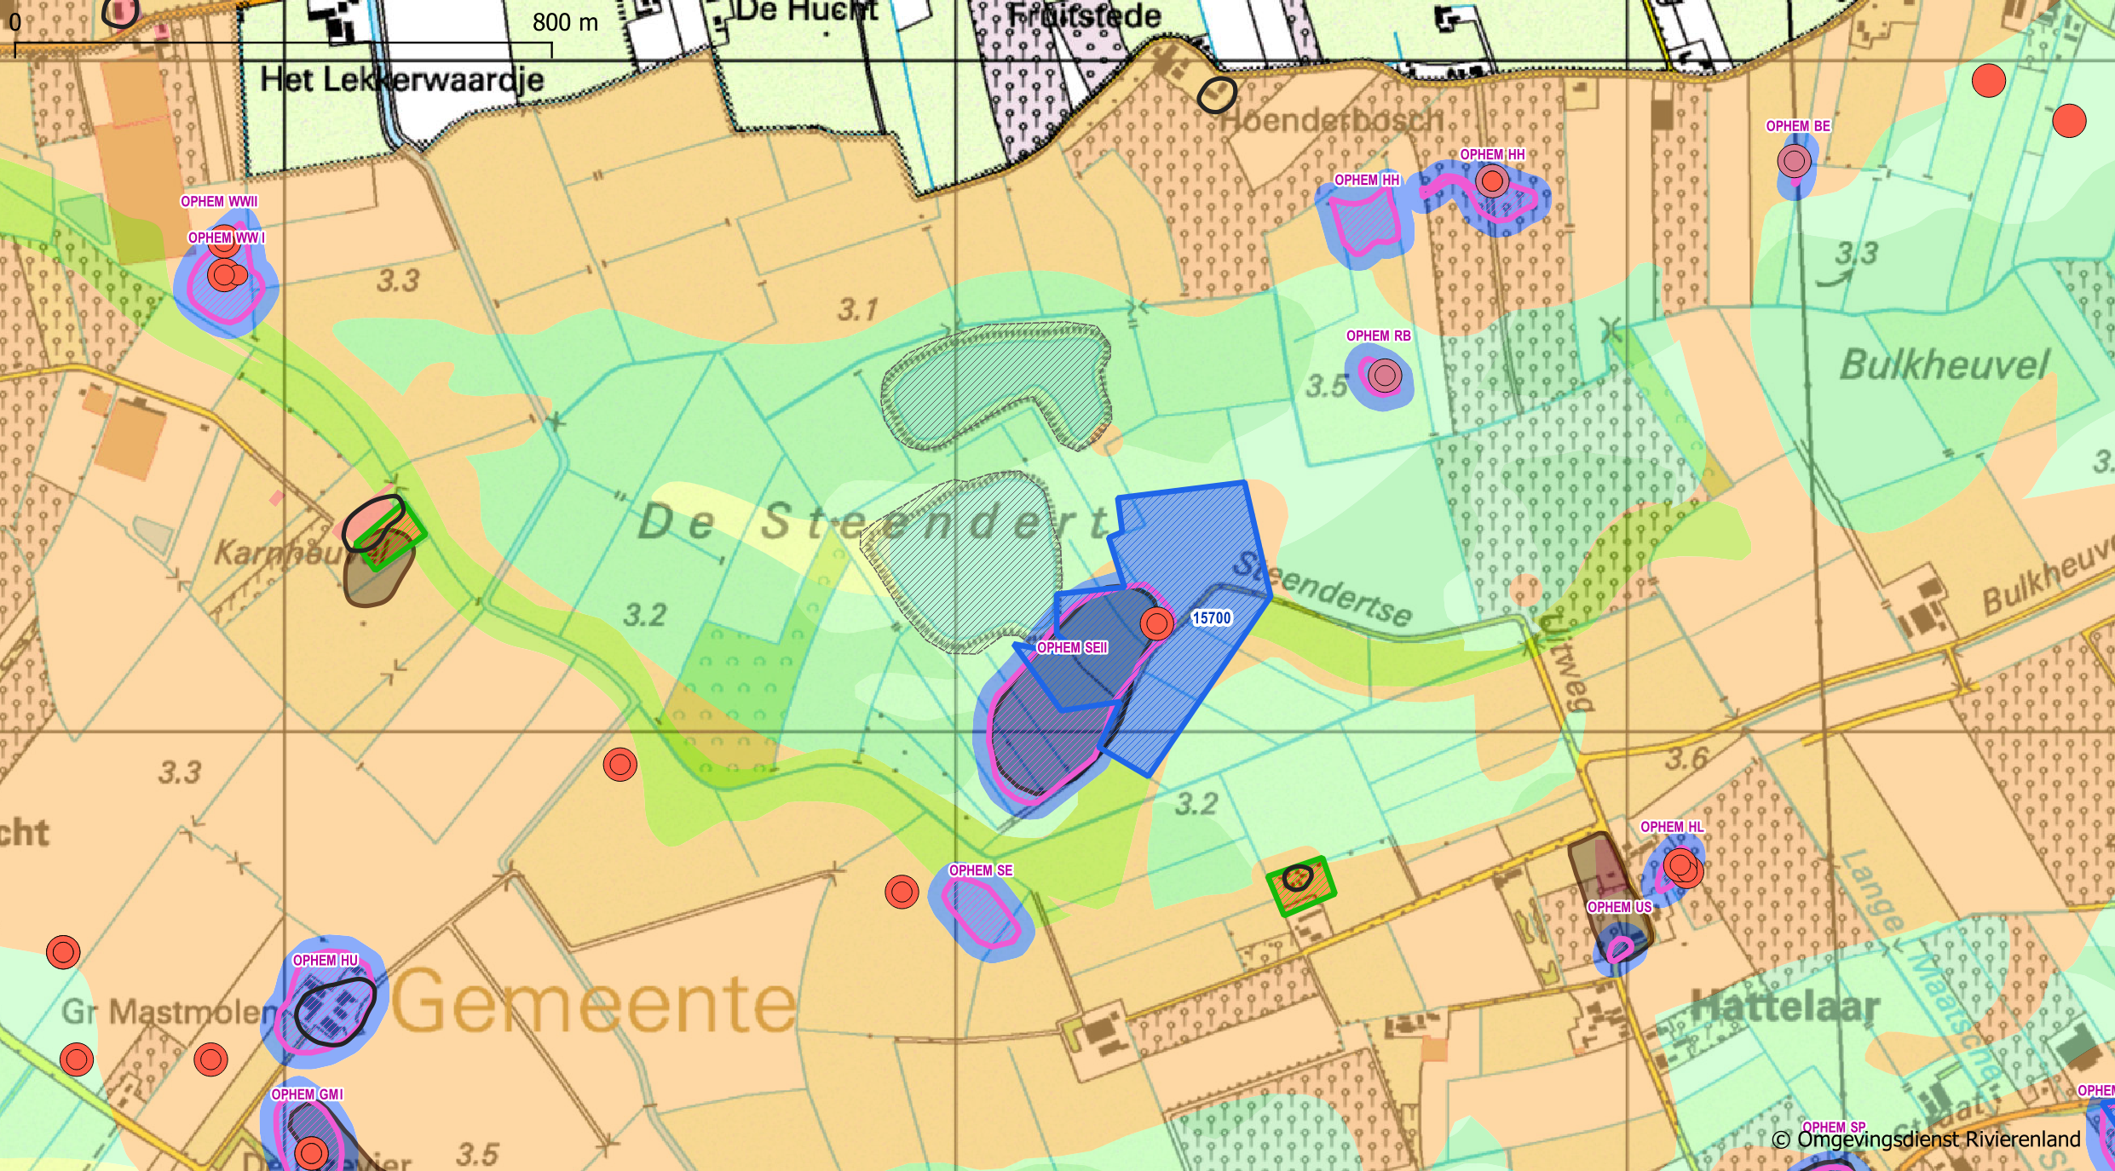
Archeologische waardenkaart
BOMMEL (brons + ijzertijd)
restgeul
EST-ZENNEWIJNEN (brons t/m Romeinse tijd)
Vondsten worden vindplaatsen….met dank aan BATO!
Topo 1999

Slide 17

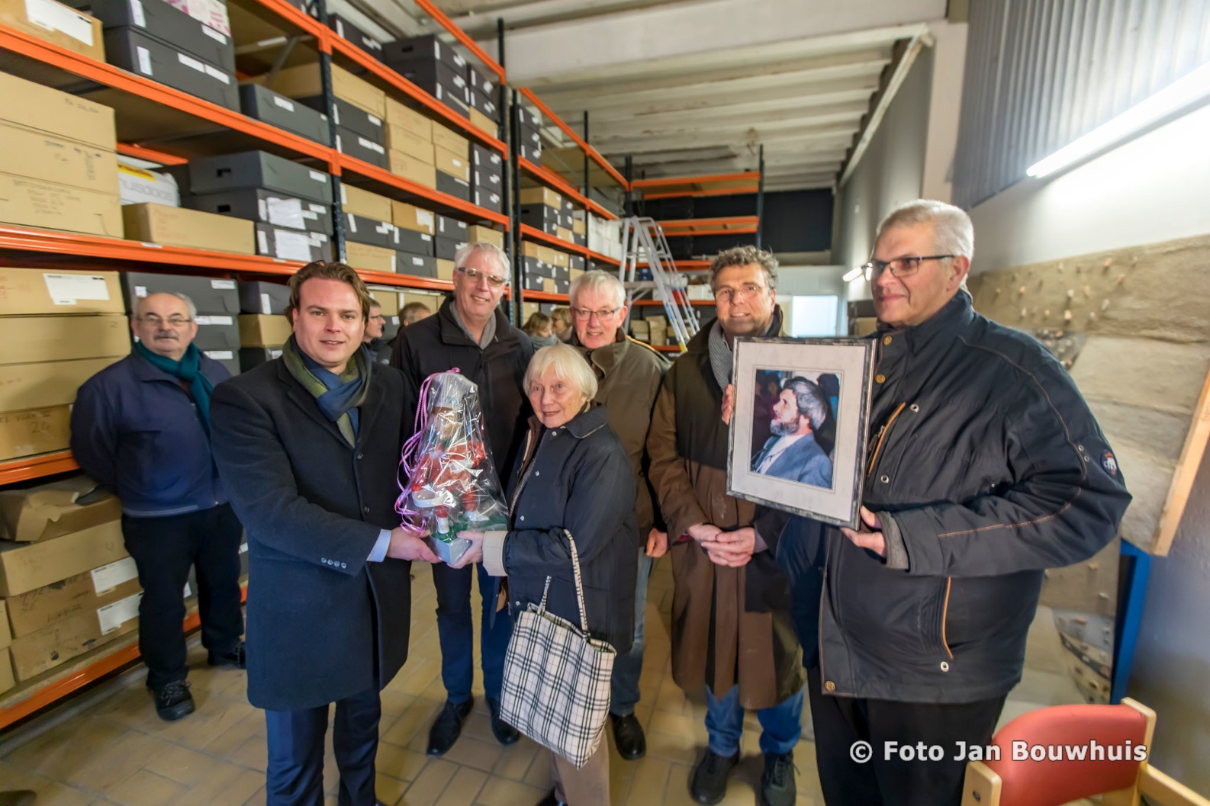

Slide 18
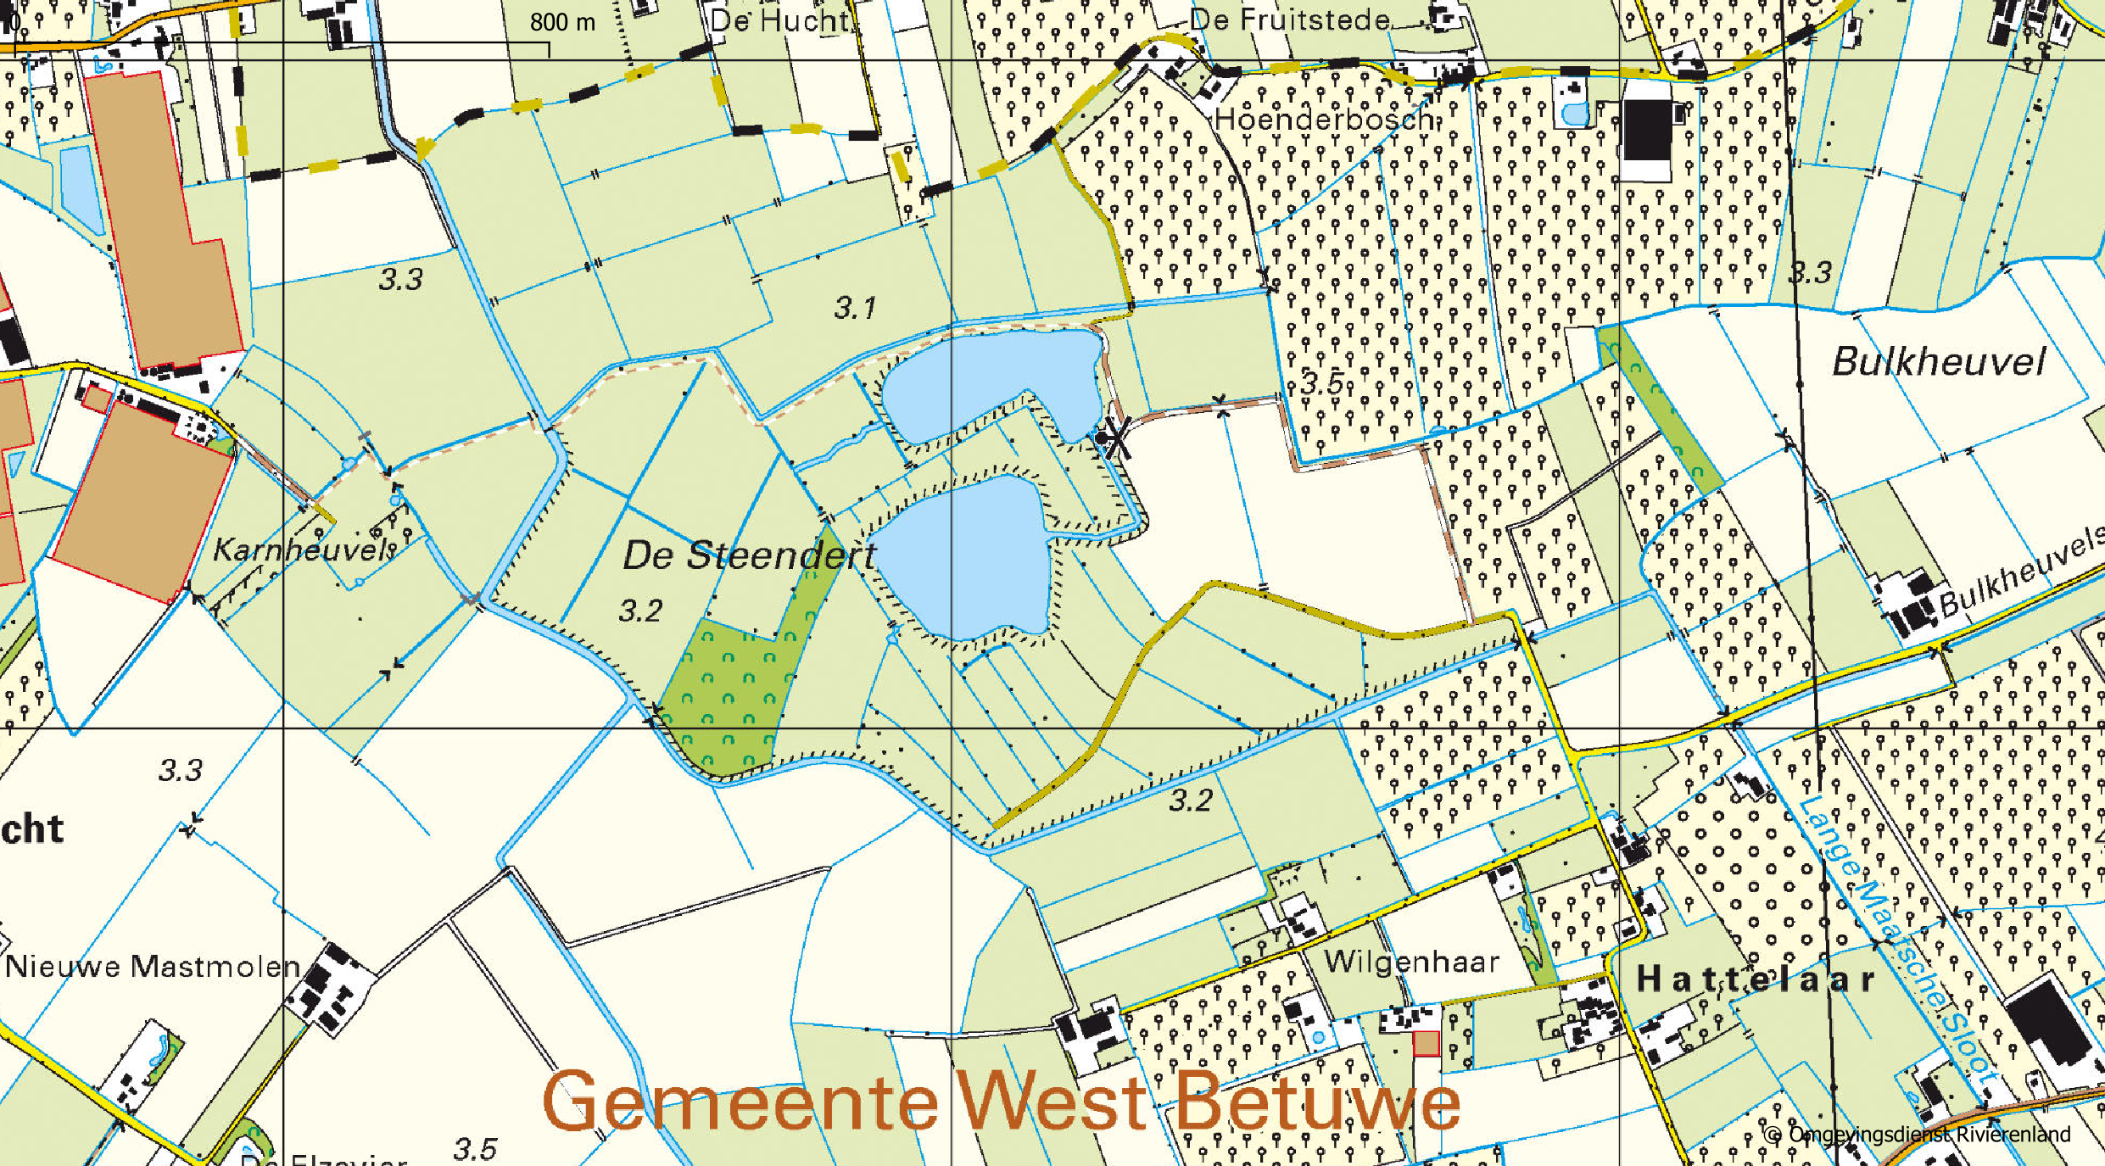
De Steendert anno 2022
Karnheuvelse Togtsloot
Topo 1999

Slide 19
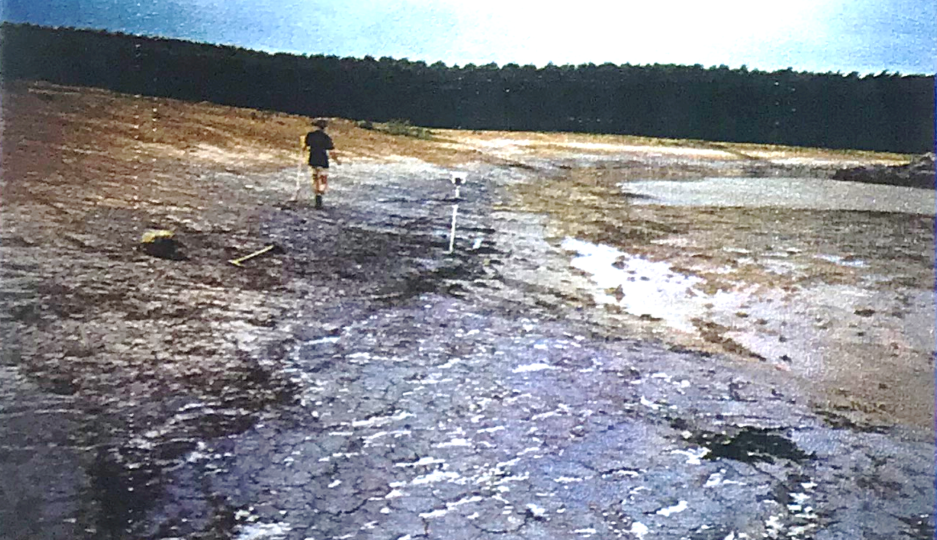
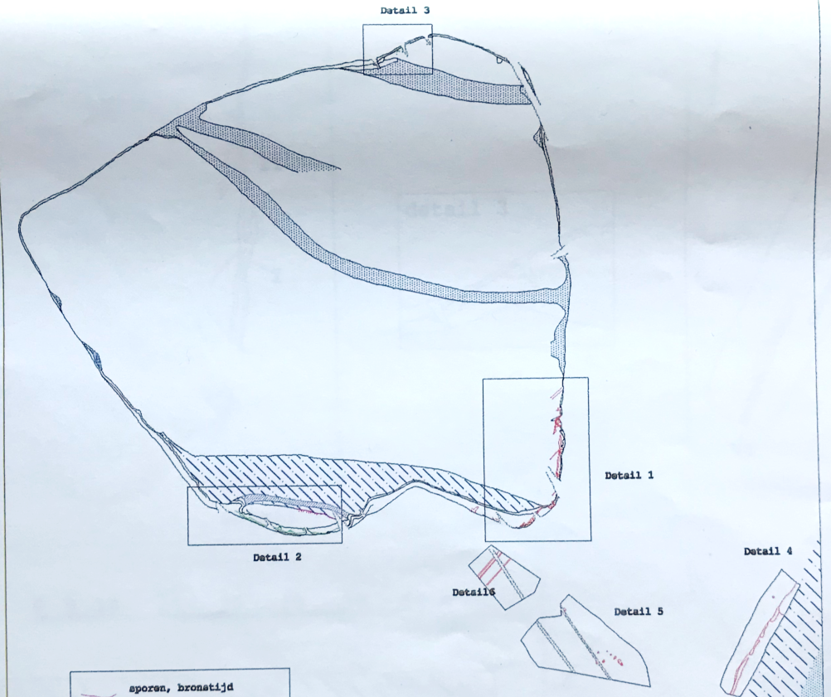
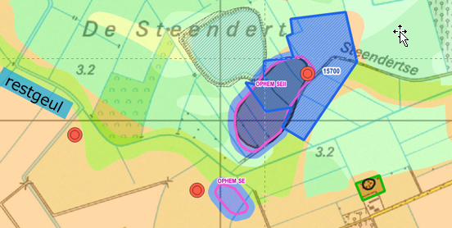
1998 – Waterplassen gegraven
BATO karteert gebied
Bodem plas restgeul aanwezig
(Est-Zennewijnen)

Slide 20
Detail 3
Detail 2 – vp BRONSTIJD + IJZERTIJD
Restgeul en crevasse OCHTEN stroomgordel
Vondsten – nederzettingsmateriaal
(aardewerk, bot, verbrand leem en kookstenen)
Sporen - kuilen en paalgaten
Detail 3 – vp IJZERTIJD
Crevasse OCHTEN stroomgordel
Vondsten – 1 scherf!
Sporen – Enkele paalgaten en een greppel
Details 1 en 4 – vp ROMEINSE TIJD
Crevasse (1) noordzijde natuurlijke barrière nederzetting en zuidelijke restgeul (4)
Vondsten – veel materiaal in de geul en nederzettingsresten bij 1 (kikkerbotjes!)
Sporen – kring en erfgreppels,
Detail 1
Detail 2
Detail 4

Slide 21
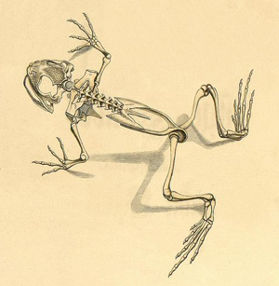
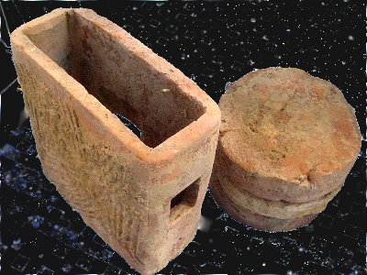
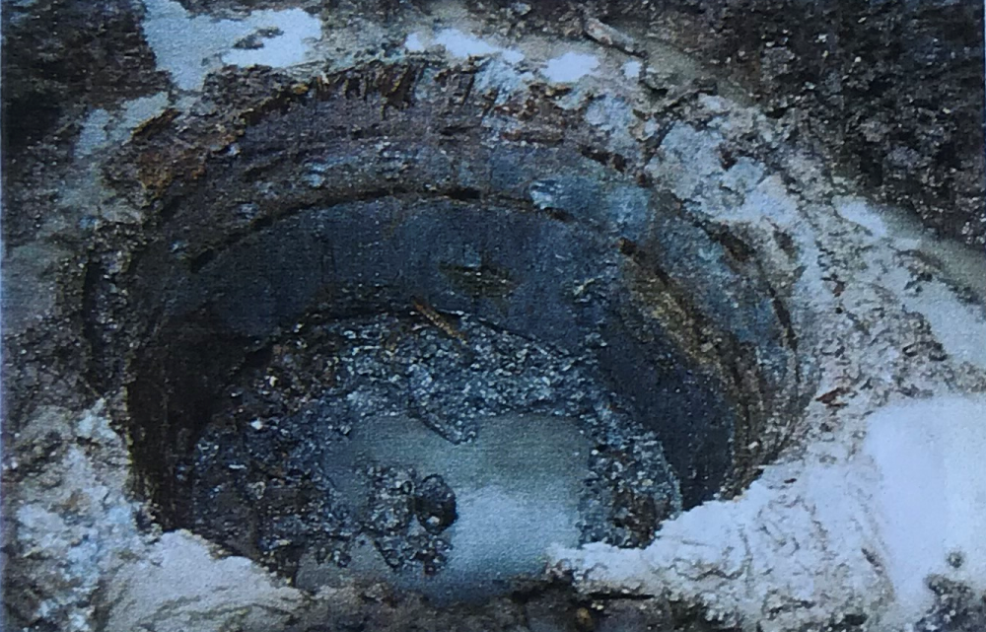
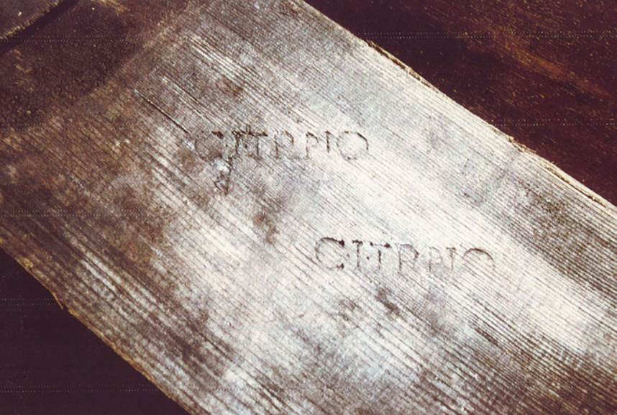
Bijzondere vondsten (1)
Detail 3
kikkerbotten
Tubulus
Waterput met wijnton (datering hout 64 AD), plankje inscriptie Caius Iulius Tippio, de tonmaker
Detail 1
Detail 2
Detail 4

Slide 22
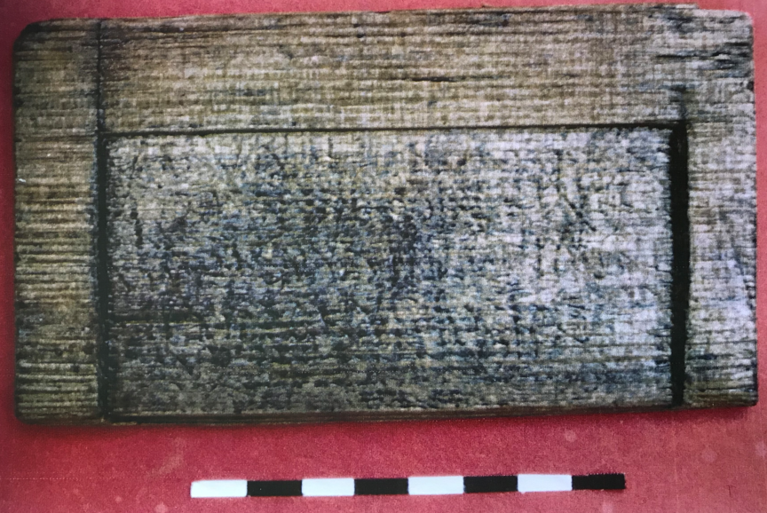
Bijzondere vondsten (2)
Detail 3
Schrijfplankje (83 na Chr. – schuldbewijs/juridisch bewijs Lucius Iunius Norbanus aankoop 9 koeien IX boves)
Parallellen Tolsum (Fr.) en Limes gebied (Alphen ad Rijn, Vechten, Valkenburg ZH)
Detail 1
Detail 2
Detail 4

Slide 23
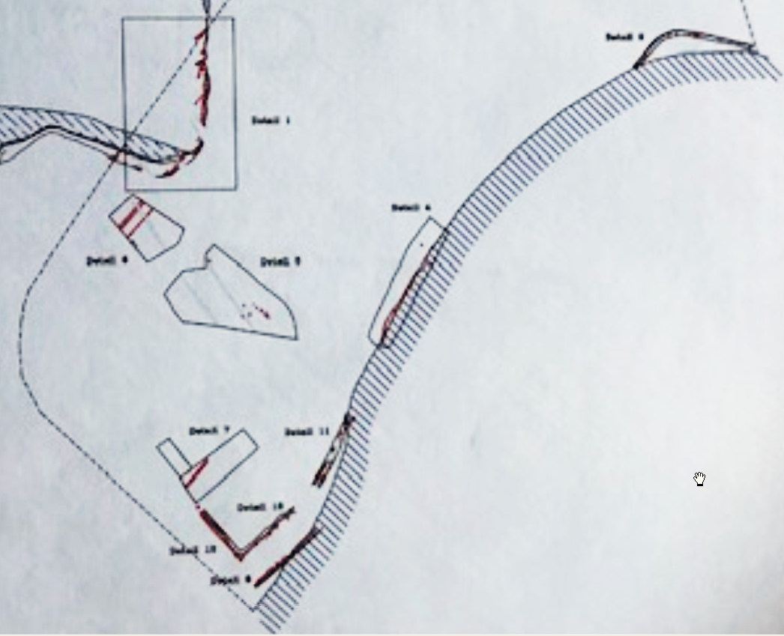
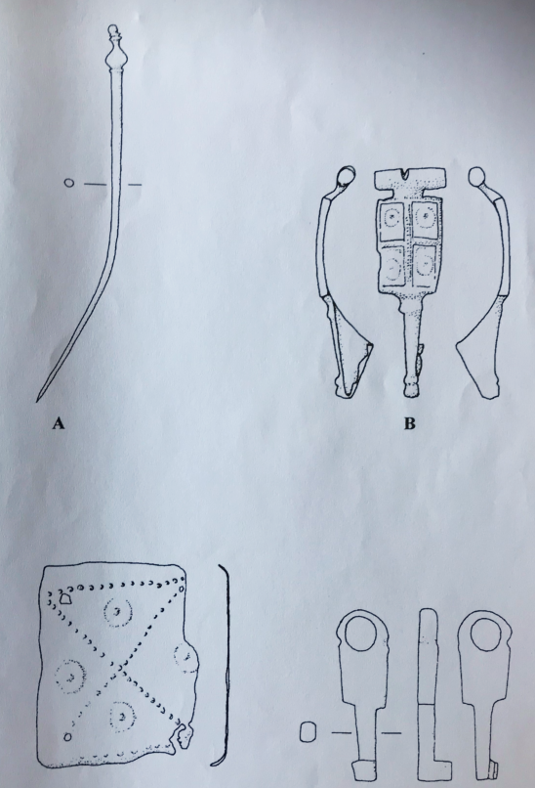
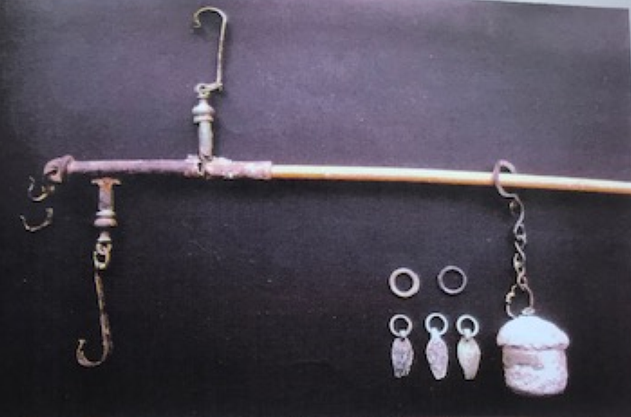
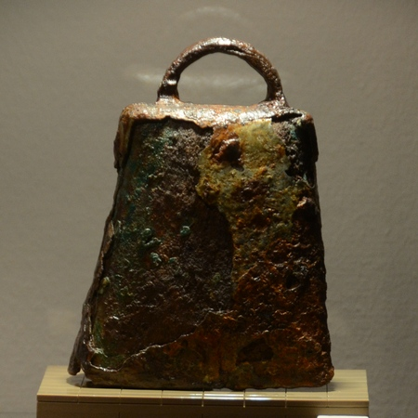
1999 – Uitbreiding zuidoostkant
Vervolg onderzoek Romeinse vindplaats
Bijzondere vondsten (3)
Verbrande leem, houtskool en as (afgebrande boerderij!)
Munten, haarnaald, mantelspeld, zwaardschedebeslag en sleutel
Detail 4
Boerderij
Unster (schuifbalans)

